Slide 1
美瞳鏡片偵測
王均琦 107502545
曾專佩 107502015

Slide 2

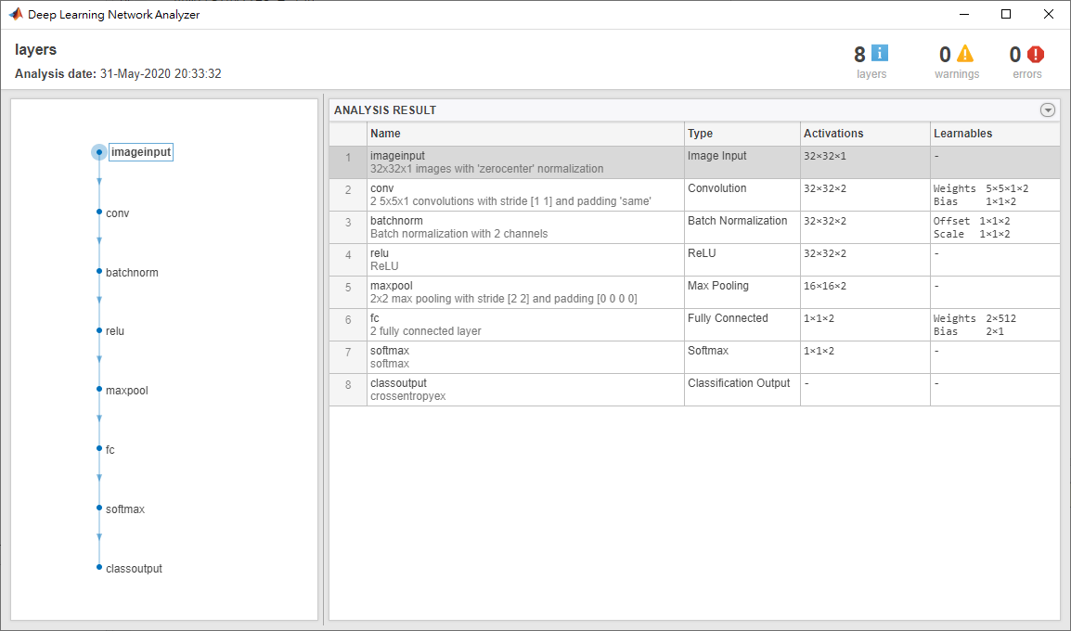
方法

Slide 3
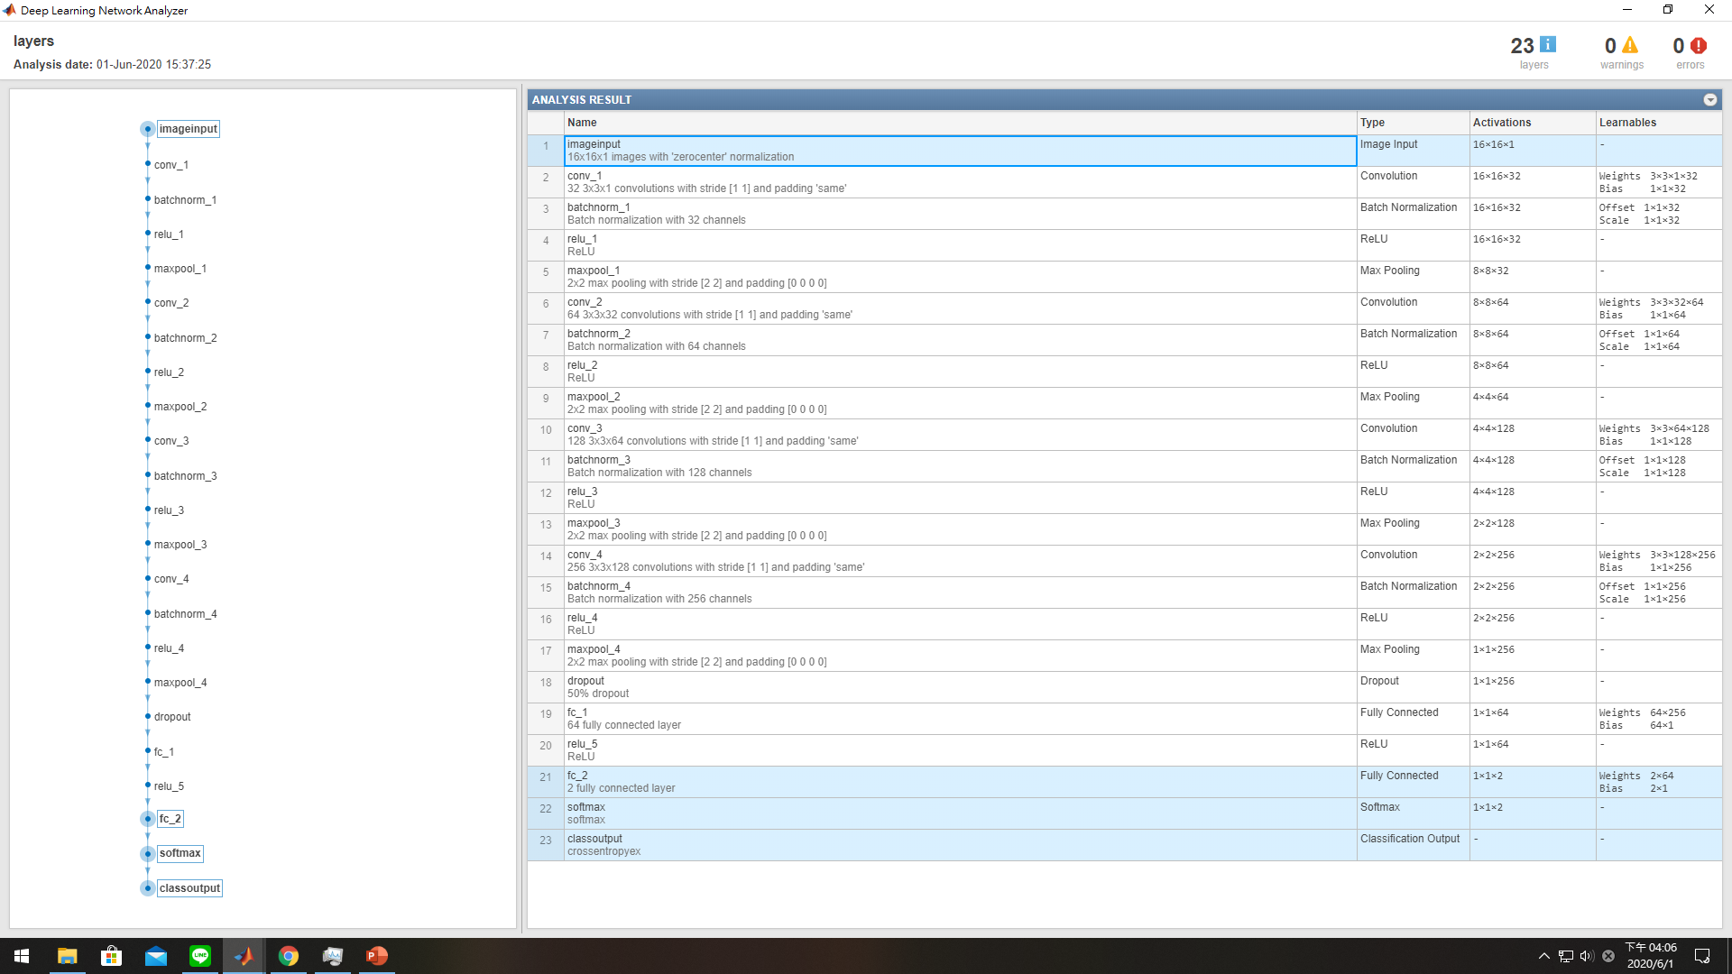
方法

Slide 4

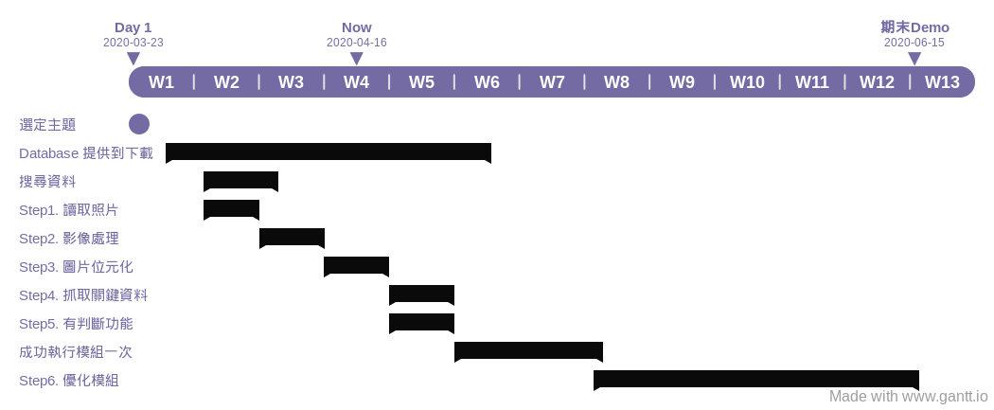
預估甘特圖

Slide 5

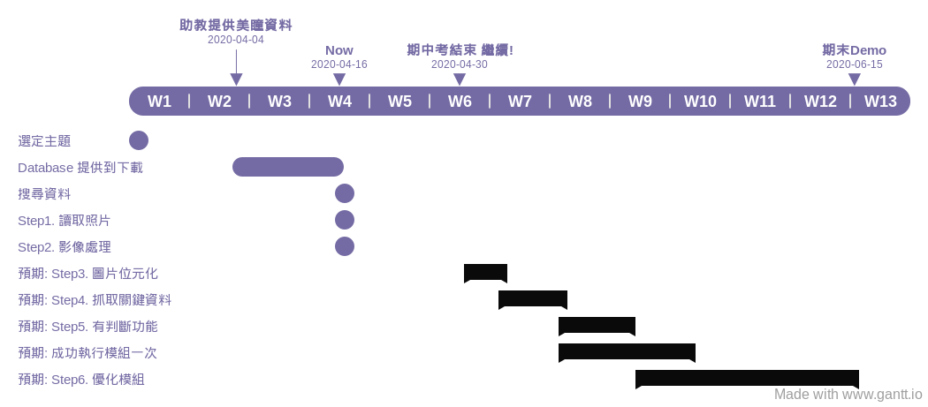
實際完成的甘特圖
期中進度報告
2020-06-08
4/14助教介紹深度學習
5/31第一次成功執行模組

Slide 6

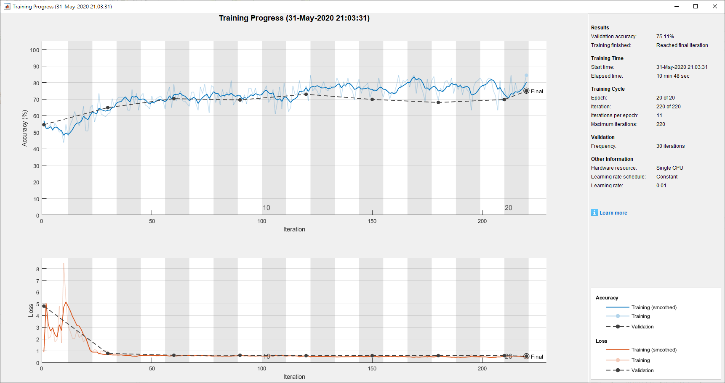
DEMO-Training

Slide 7
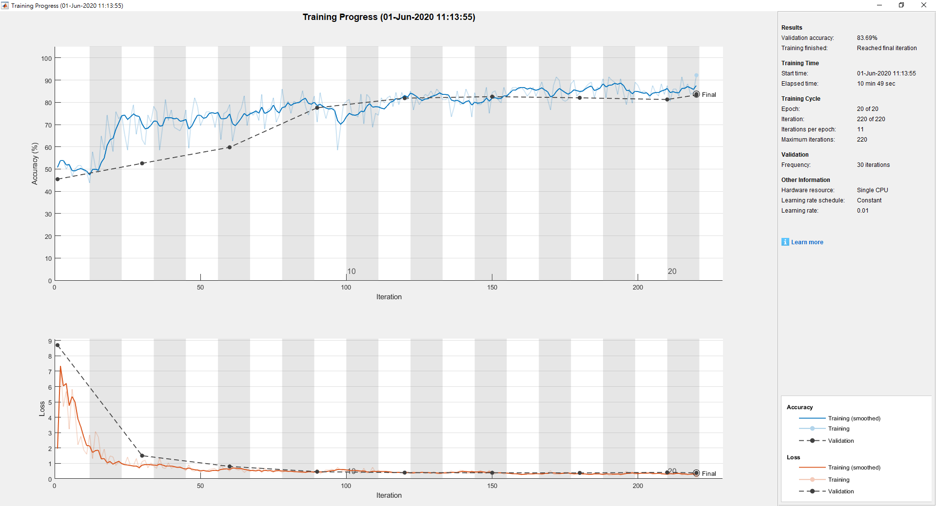
DEMO-Training

Slide 8
THANK YOU FOR LISTENING

Slide 9


